Slide 1
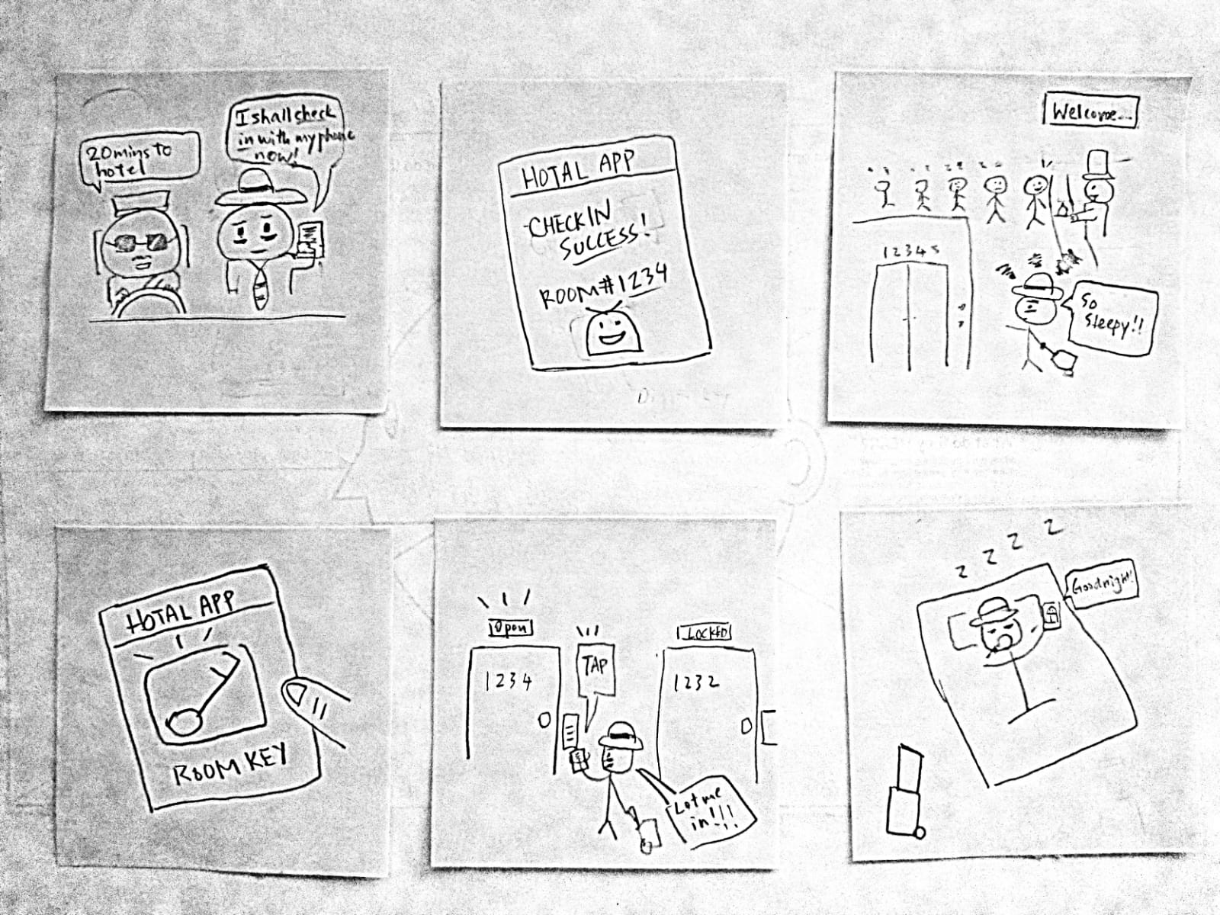
Sit Dolor Amet

Slide 2
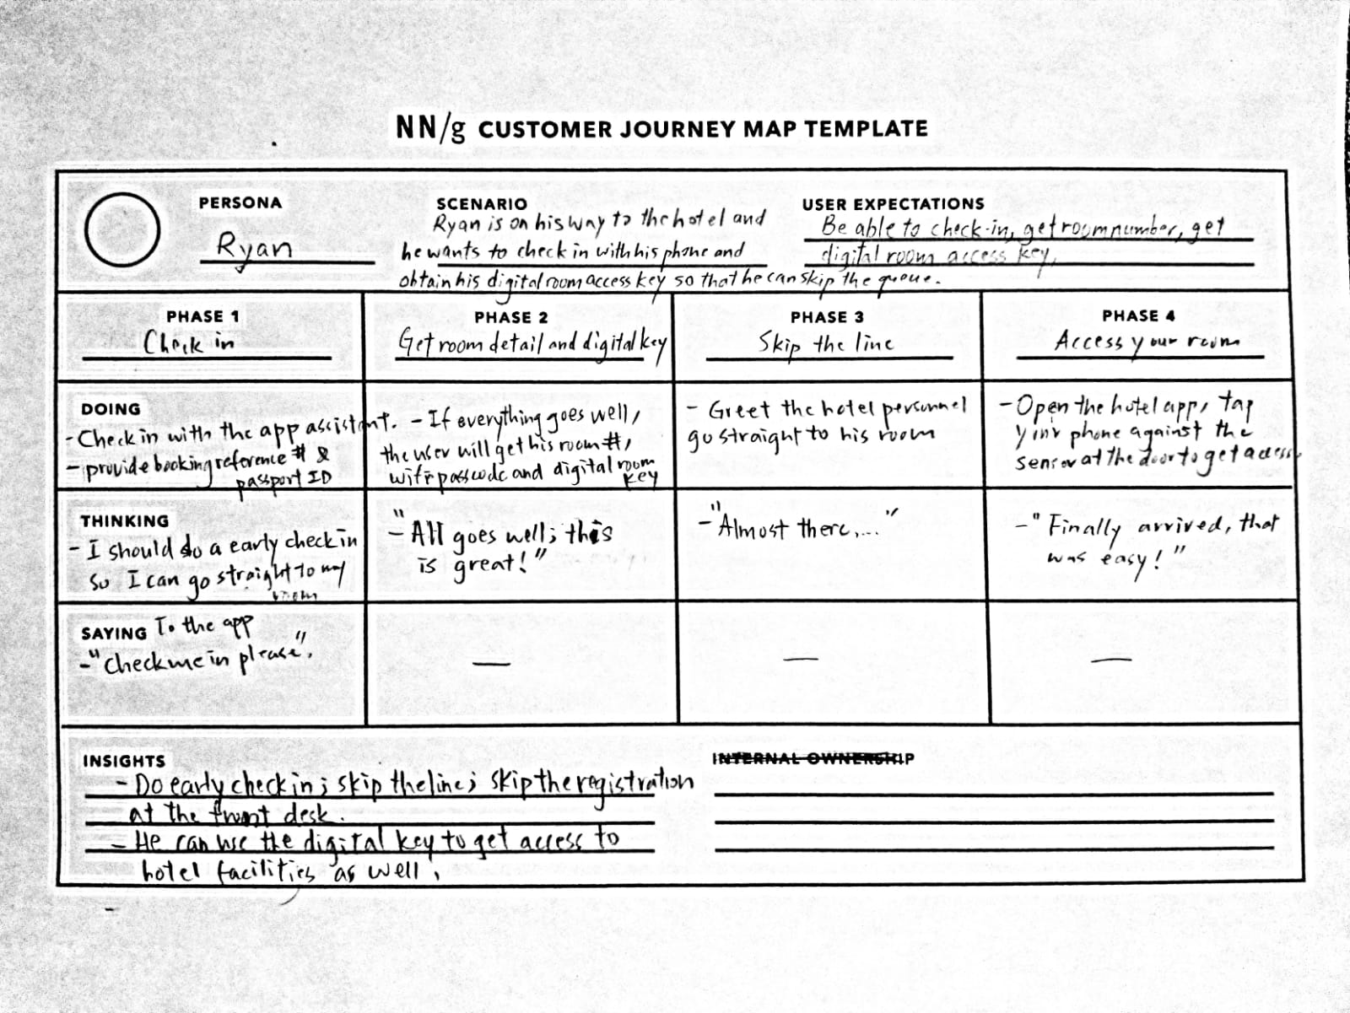
Sit Dolor Amet

